Slide 1
思讯内插件安装
设置教程

Slide 2
思讯内插件
安装设置前提
1.安装成功并可以正常
使用的思讯收银软件
2.通道配置成功的移动
支付账号
3.下载内插件装配置
文件

Slide 3
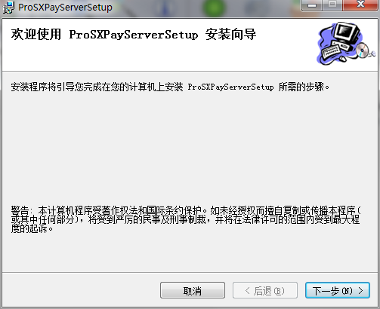
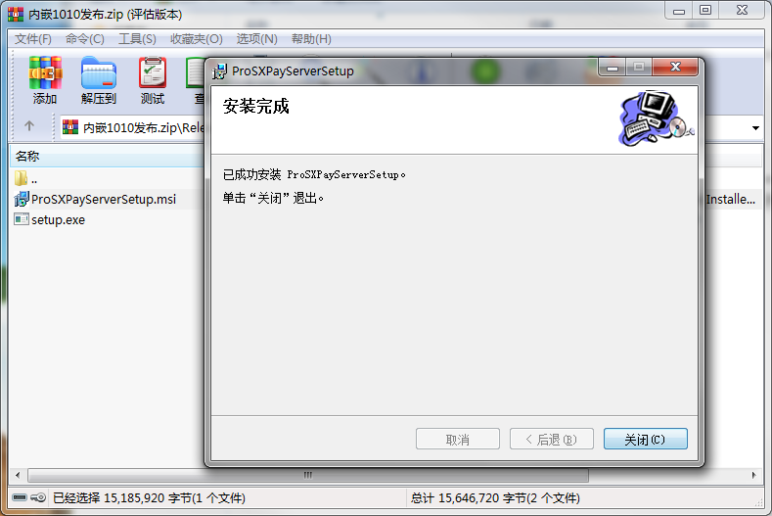
一：将内插件文件移动
到收银软件根目录中

Slide 4
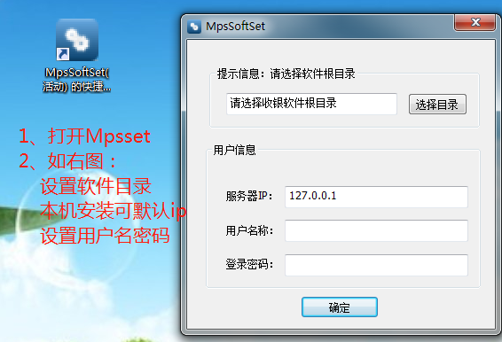
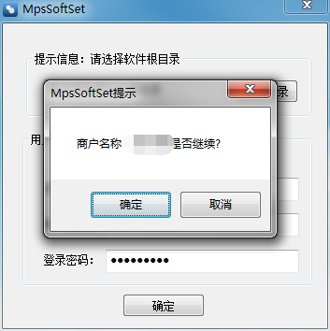
二 设置移动支付

Slide 5
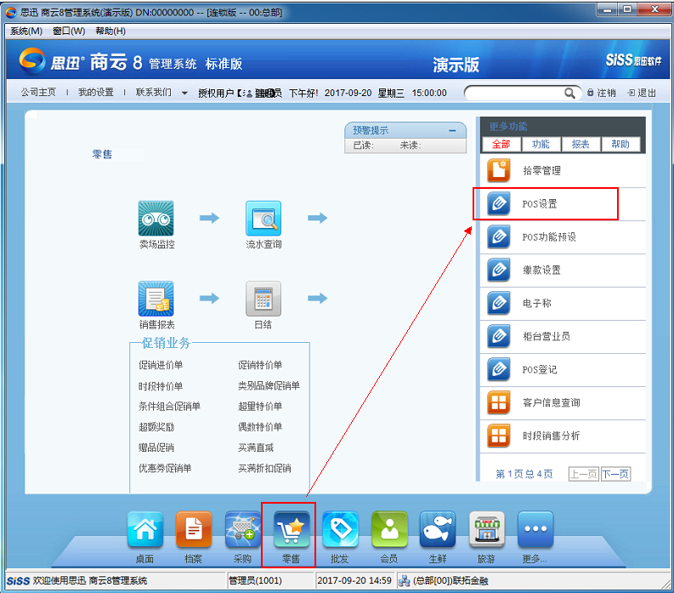
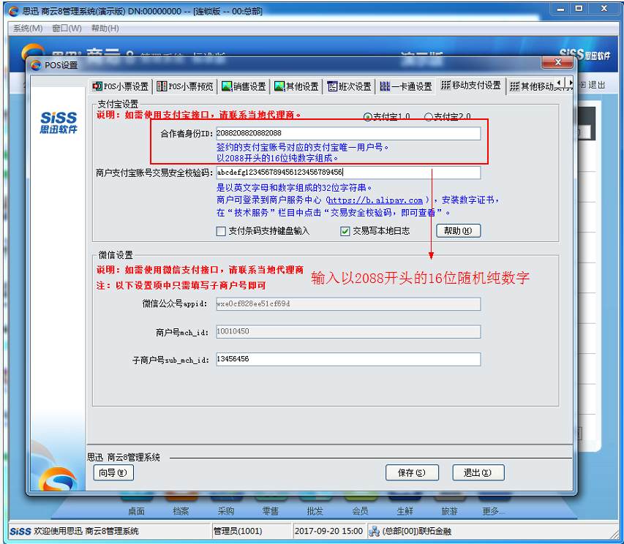
三：收银软件的设置
打开并登陆收银软件后台，进入“零售-POS设置”
在POS设置中打开“移动支付设置”在合作者身份ID中输入“以2088开头的16位纯数字”

Slide 6
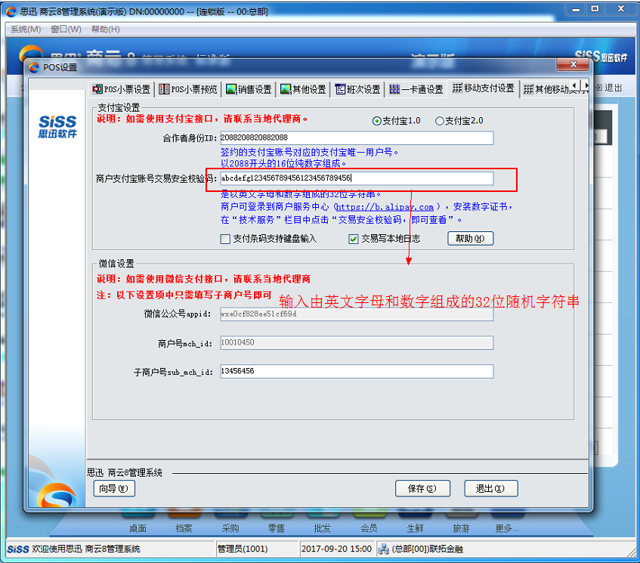
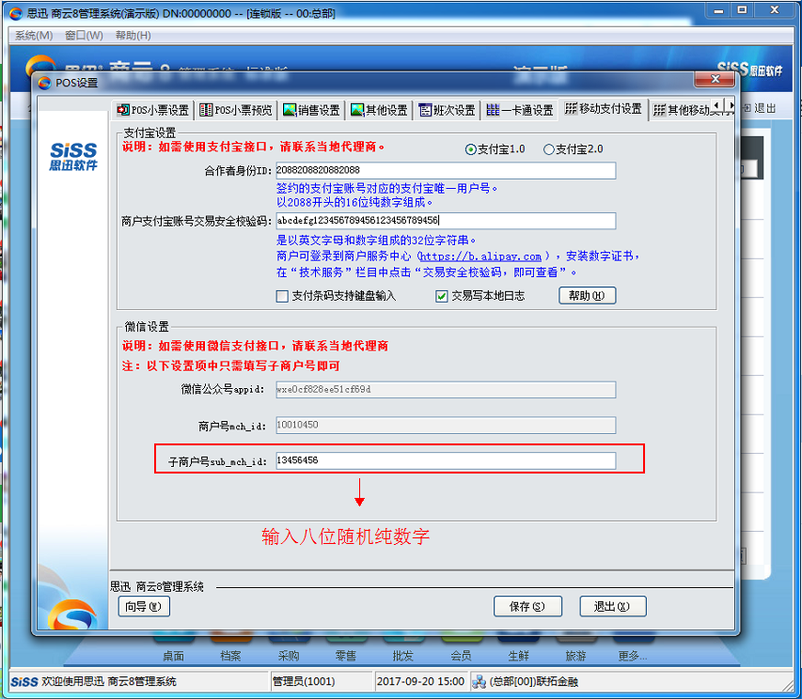
在“商户支付宝账号交易安全校验码” 中输入以英文字母和数字组成的32位随机字符串
在微信设置-“子商户号sub_mch_id” 中输入以八位纯数字组成的随机数
注意事项

Slide 7
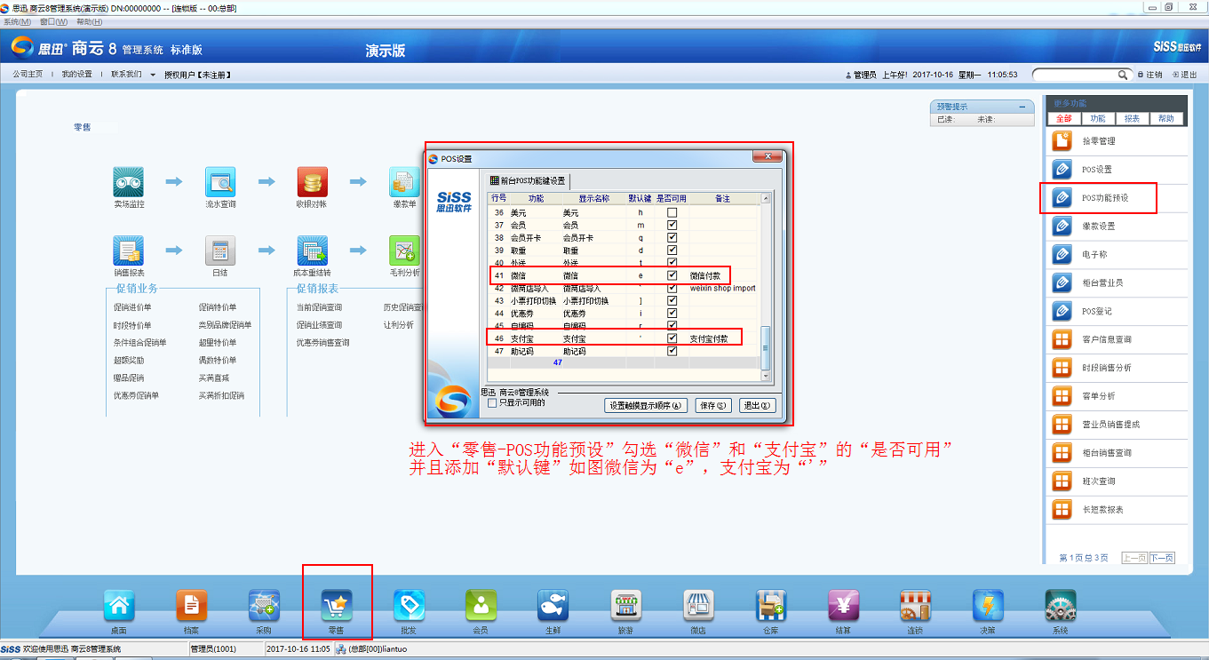
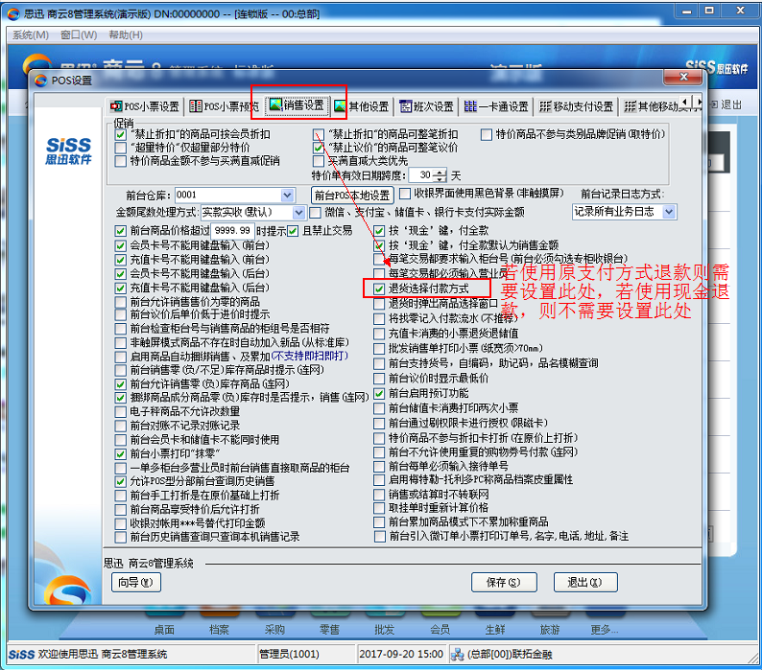
四：收银软件支付方式
的设置
登录收银软件后台管理系统，启用微信和支付宝并分别设置“默认键”
若需要原支付方式退款，则还需要勾选此设置,
若全部使用现金退款，则不需要下图设置
至此安装以及设置步骤全部完成可以使用收银软件直接进行微信和支付宝的收款了

Slide 8
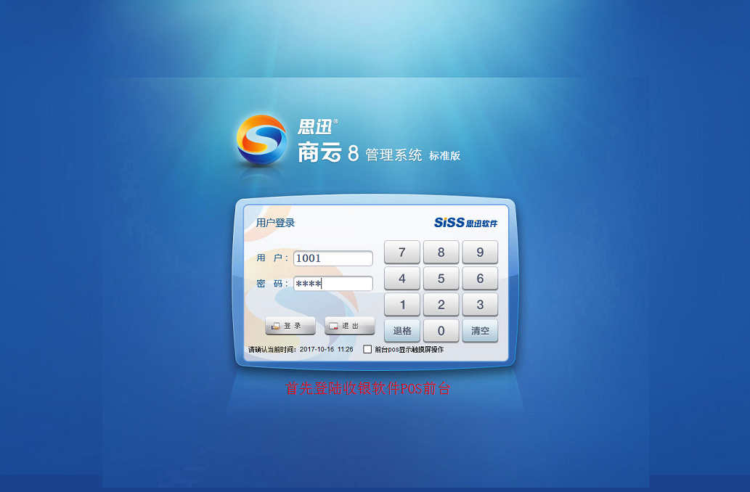
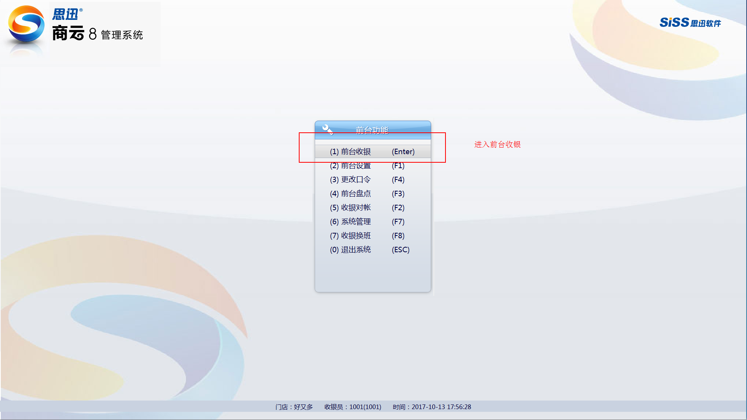
五：安装后的使用之
收银
使用收银软件的收银员账号密码登录收银软件前台
选择“前台收银（Enter）”进入收银模式

Slide 9
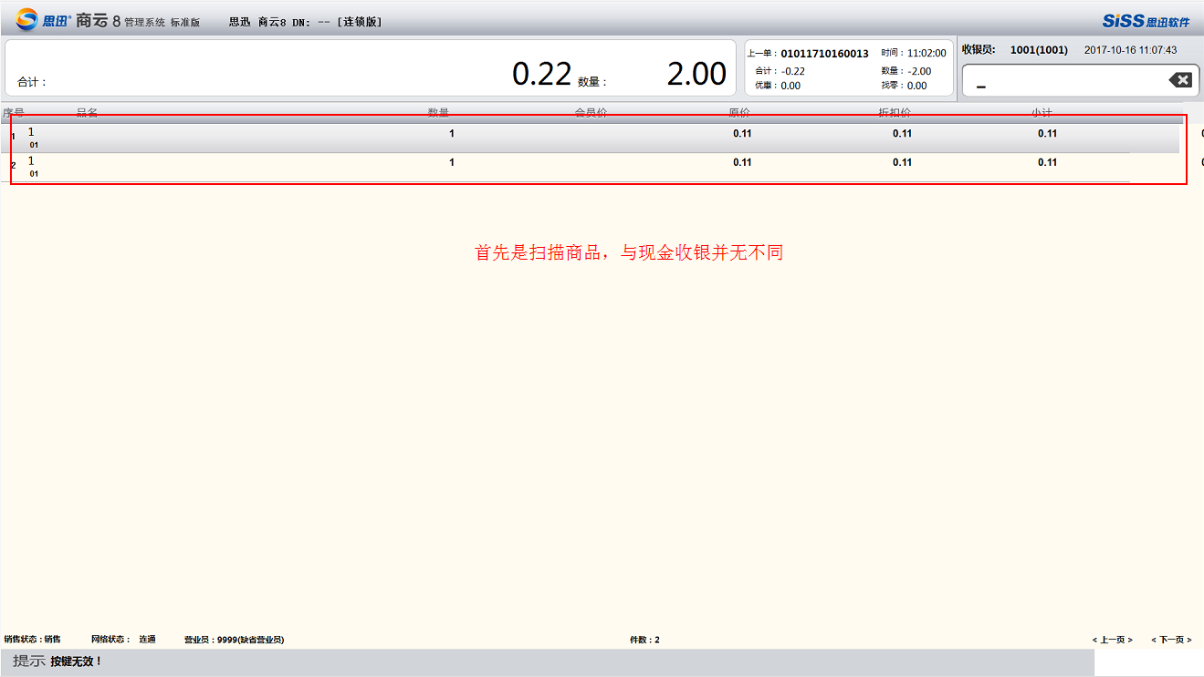
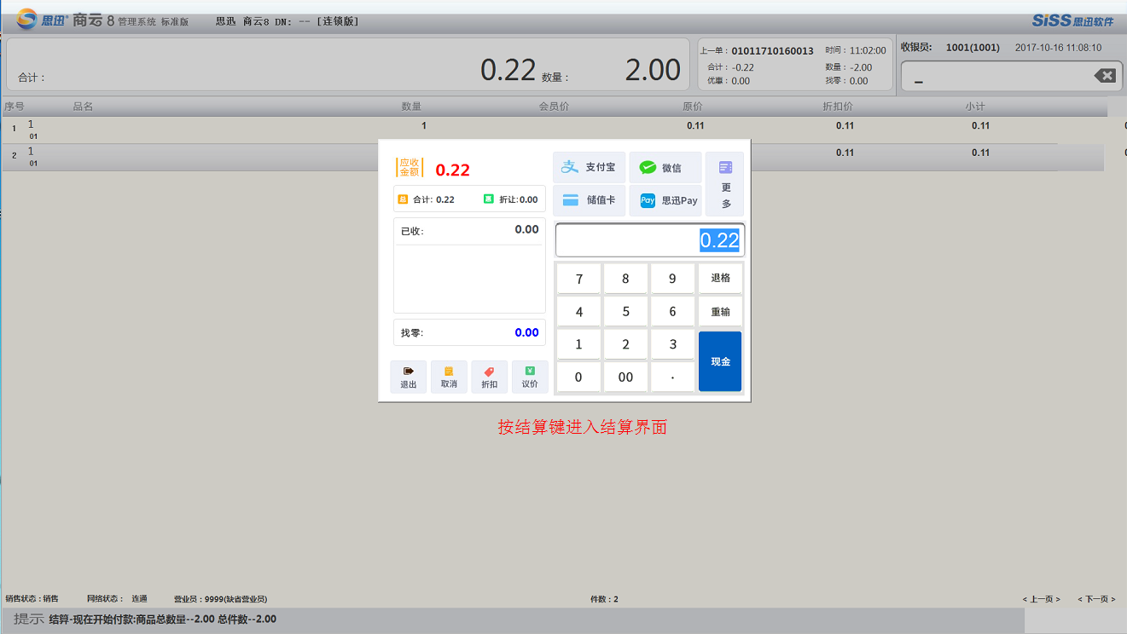
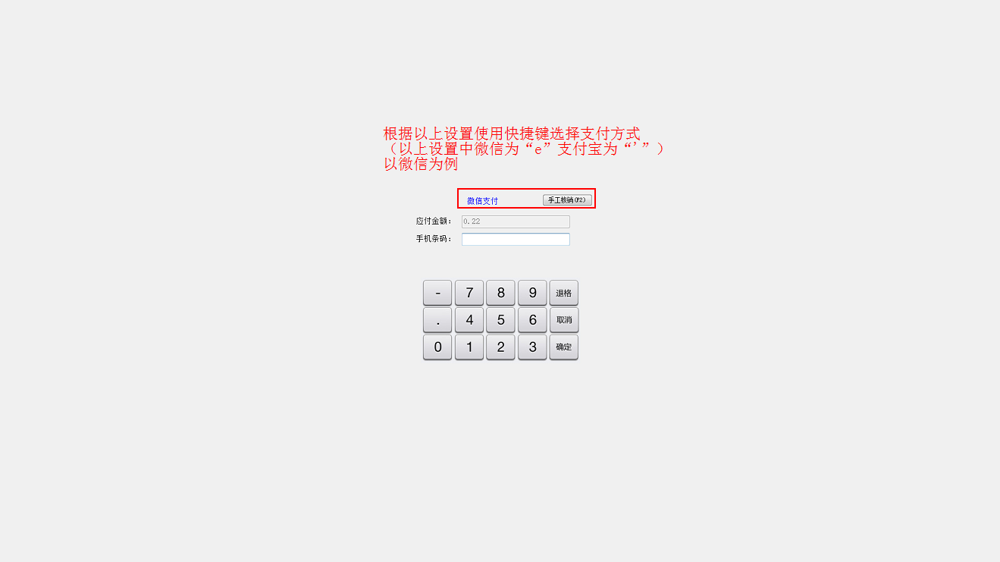
第一步：扫描商品
第二步：按结算键进入结算界面
注意事项
第三步：选择支付方式

Slide 10
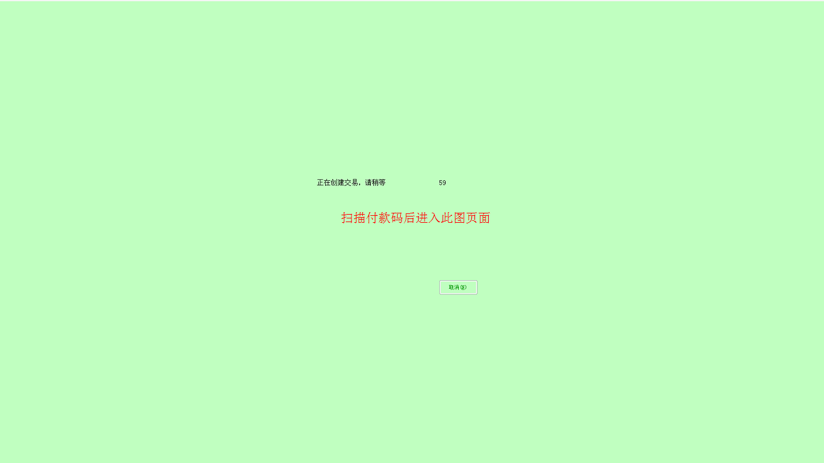
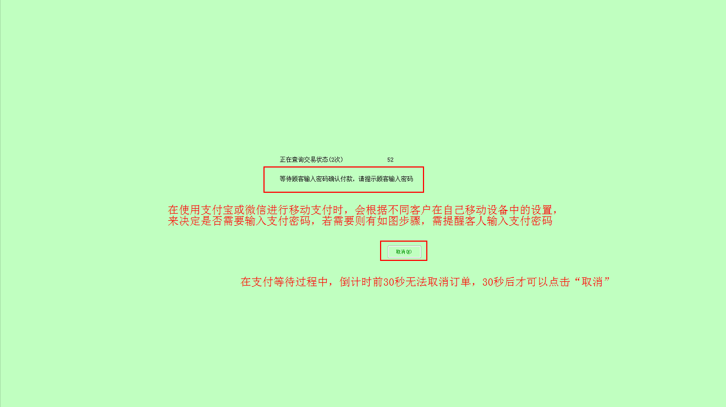
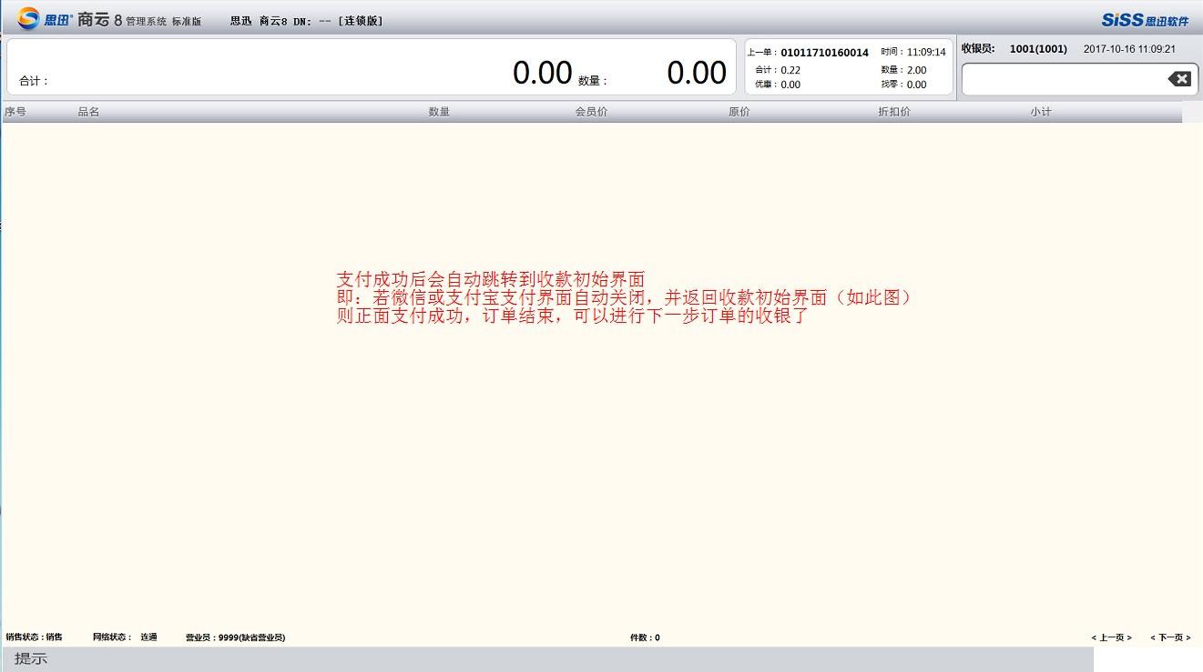
第四步：扫描付款码
第五步：等待客户输入支付密码(此步骤非必须）
注意事项
第六步：支付成功

Slide 11
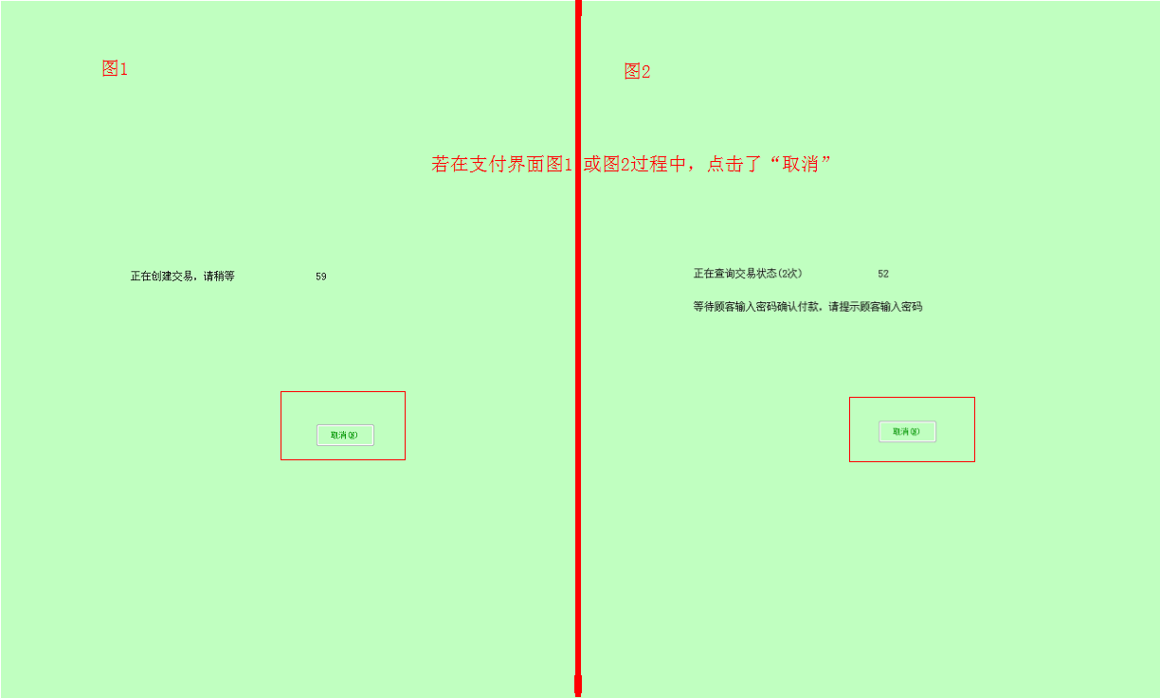
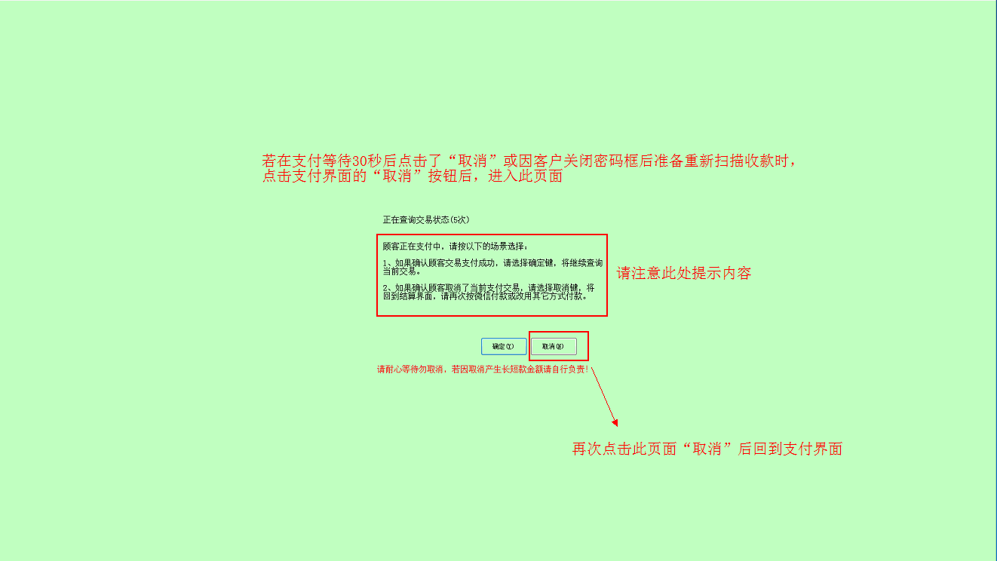
六：安装后的使用之
收款异常情况处理
微信或支付宝支付过程中点击了“取消”
支付界面点击“取消后”进入下图界面

Slide 12
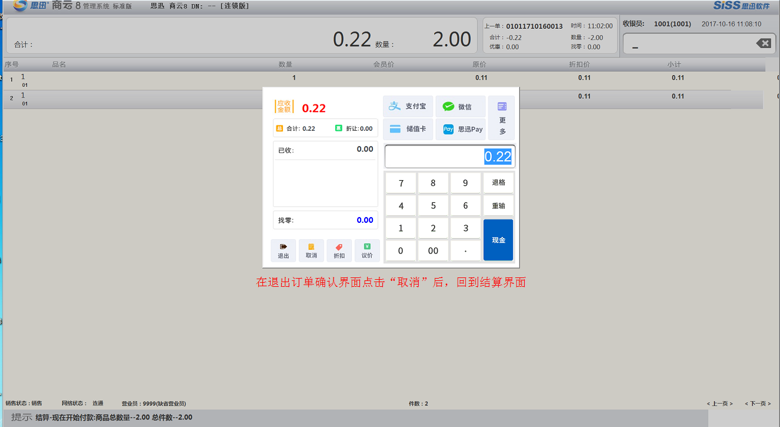
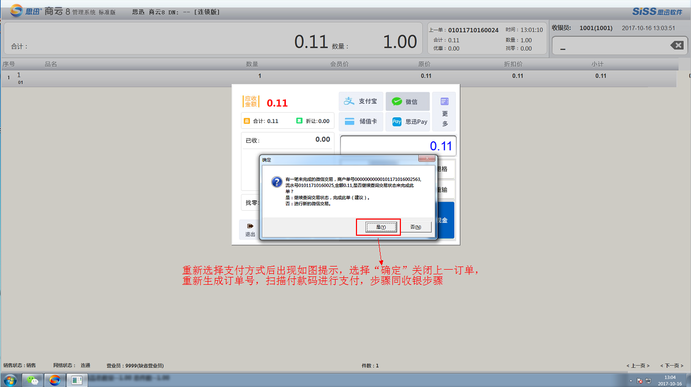
点击“取消” 后回到支付结算界面，根据需求选择是否重新选择支付方式进行支付
关闭原订单号后重新生成并选择支付方式进行支付
注意事项
直至支付成功自动返回收银初始化界面

Slide 13
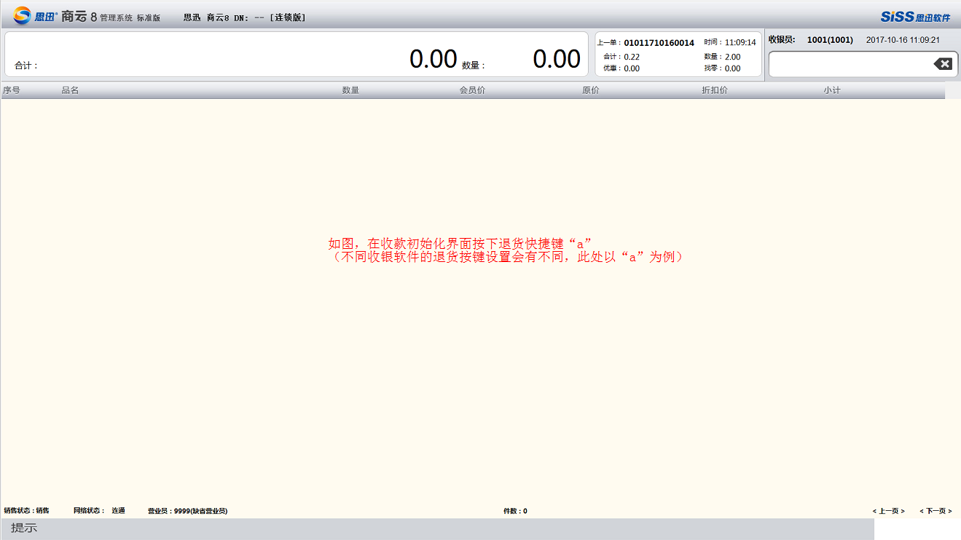
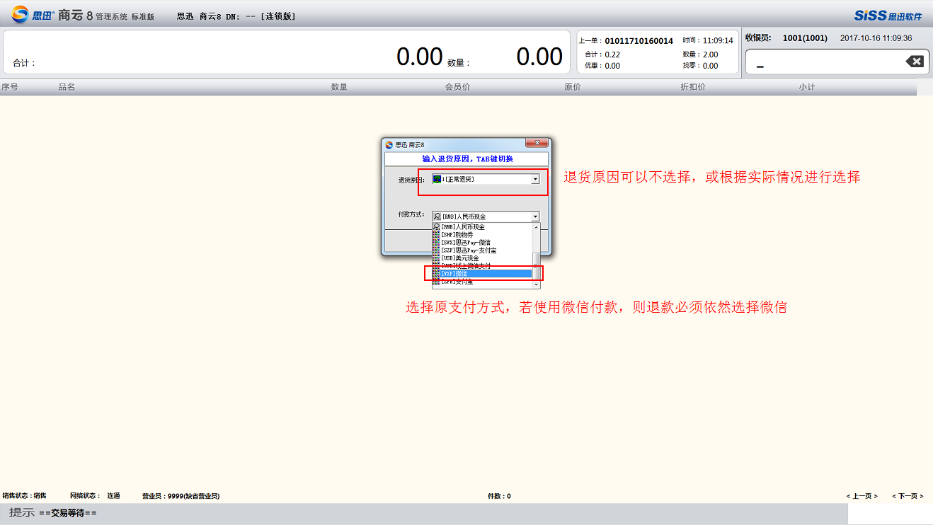
七：安装后的使用之
退款
第一步：使用收银软件的退货快捷键：a（根据不同收银软件的后台设置会有不同）
第二步：选择退款原因和退款方式（退款方式必须与支付方式相同）

Slide 14
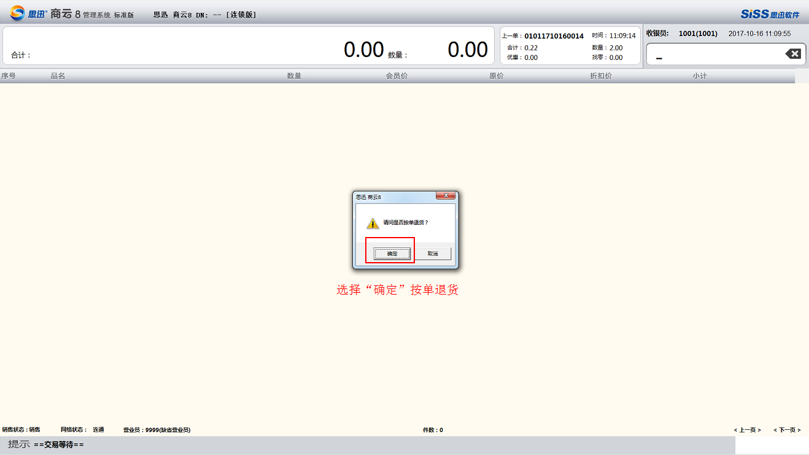
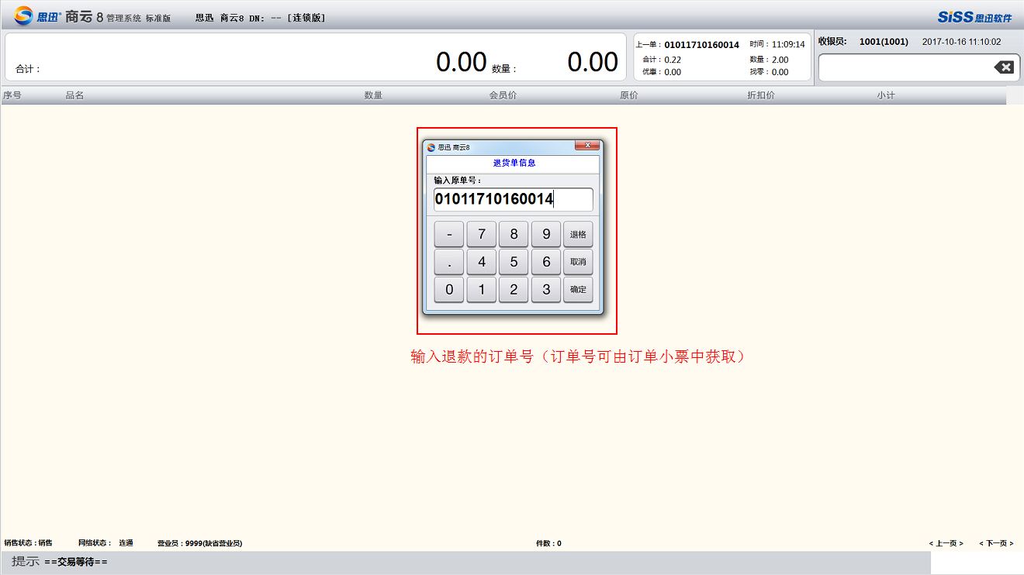
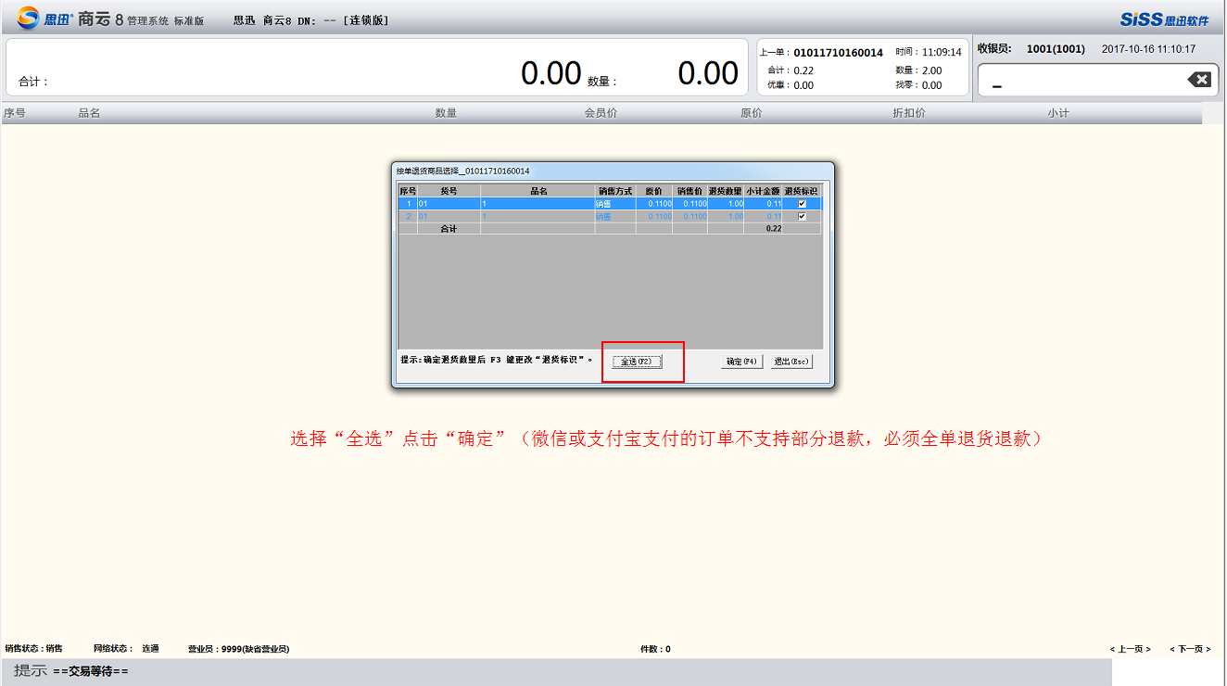
第三步：选择“确定”按单退货
第四步：填入订单号后按“Enter”或确定
注意事项
第五步：选择“全选”点击“确定”

Slide 15
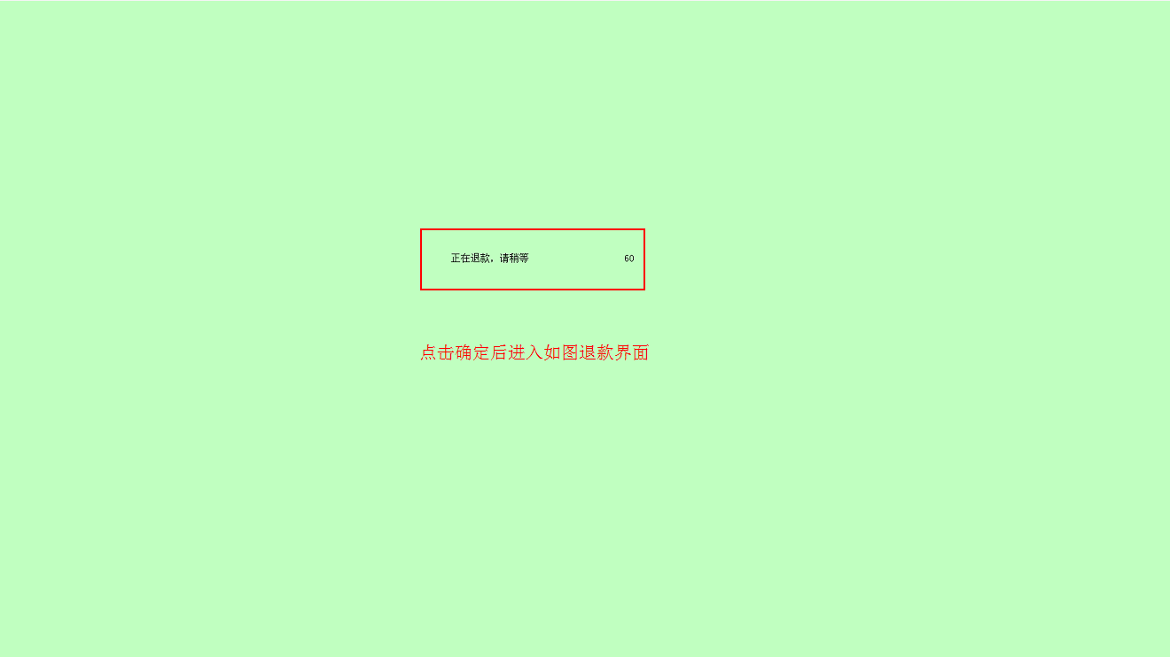
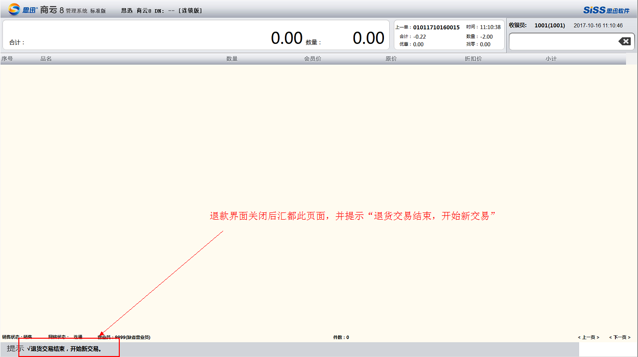
第六步：进入退款界面
第七步：退款成功

Slide 16
注意事项
1.支付过程中务必选择对应正确的付款方式进行支
付，例如：微信支付必须选择微信后扫码
2.若统一使用现金退款，则退款步骤与现金订单退
款步骤相同，若使用原支付方式退款，则务必选择
原支付方式进行退款，否则退款失败
3.使用微信或支付宝进行退款时，只支持整单退款，
不支持部分退款
4.在退款时，要保证移动支付所绑定账号中余额充
足，否则退款失败，只能使用现金退款

